Slide 1
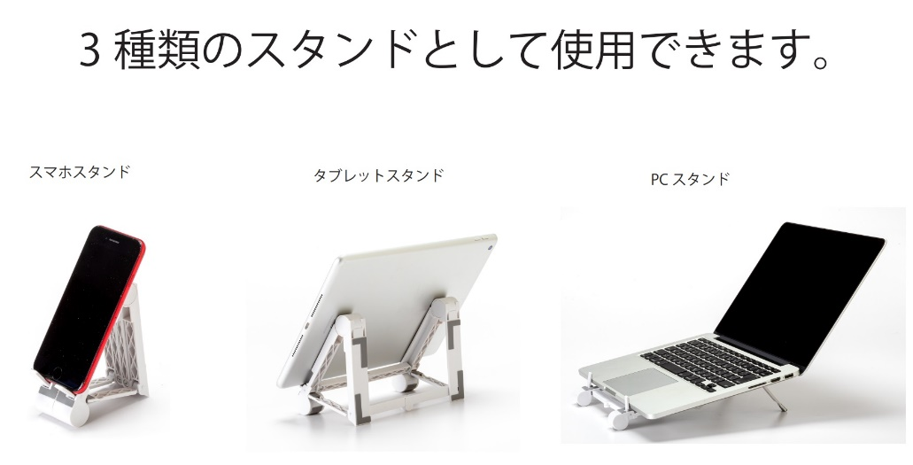
モバイルマルチスタンド SJ-55
参考上代 ：560円
発送単位 ：１個～ 下代30,000円未満送料別途
サイズ ：約130Ｘ４5Ｘ23ｍｍ
商品重量 ：約91ｇ
箱サイズ ：約135ｘ50x25mm
個装形態 ：化粧箱入り
個装重量 ：約97ｇ
材質 ：ABS他
色 ：白
JAN :4562214411943
入数 ：200（１００ｘ２）
外箱サイズ：約ｘｘｍｍ
内箱サイズ：約ｘｘｍｍ
生産国 ：中国
備考 ：
印刷範囲：H7xW45㎜
様々な形に変形して、スマホ、タブレット、PCのスタンドとして使えます。
コンパクトにおりたためるので携帯、収納に便利です。
株式会社 昭栄精化工業 担当 高槻 箕弘
〒577-0026 東大阪市新家東町2-16
TEL 06-6789-7517 FAX 06-6789-7656
e-mail takatsuki.hiro@shoei-industry.com

